Slide 1

常见CNN类型
————————CNN
brucehan
2020-07-04

Slide 2
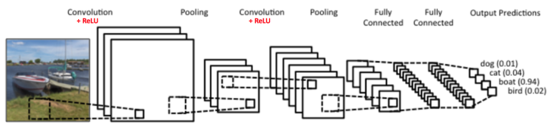
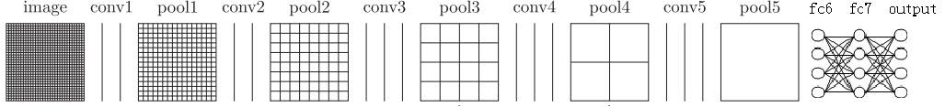
一张常见的图

Slide 3
RNN的技术选型
CNN
RNN

Slide 4
CNN基本结构-局部连接
全连接
局部连接

Slide 5
























CNN基本结构-权值共享
$$w_{11}$$
$$w_{1}$$
$$w_{12}$$
$$w_{2}$$
$$w_{13}$$
$$w_{3}$$
$$w_{21}$$
$$w_{1}$$
$$w_{22}$$
$$w_{2}$$
$$w_{23}$$
$$w_{3}$$
$$w_{31}$$
$$w_{1}$$
$$w_{32}$$
$$w_{2}$$
$$w_{33}$$
$$w_{3}$$
$$w_{41}$$
$$w_{1}$$
$$w_{42}$$
$$w_{2}$$
$$w_{43}$$
$$w_{3}$$

Slide 6
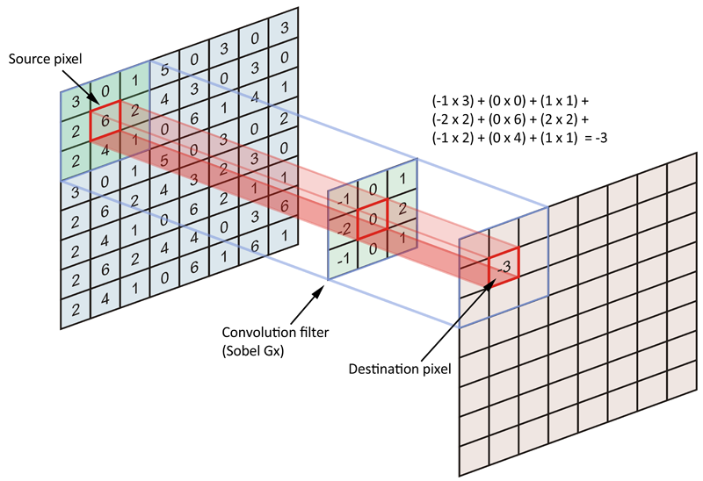
2D-CNN

Slide 7
TextCNN
| wordvec dim |
50
feature
128
32
| batch |
今天
很
愉快
呢
128
| filter |
W

Slide 8



TextCNN
| wordvec dim |
$$e^{z_{i}}/∑e^{z_{j}}$$
-$∑y_{j}^{′}\ln{y_{j}}$
50
feature
128
32
1
| batch |
今天
很
softmax
愉快
Cross_entropy
呢
Loss
0
128
| filter |
W
W
Regularization
$λ{(‖W‖}^{2}$+${‖b‖}^{2})$
b

Slide 9
Channel convolution

Slide 10
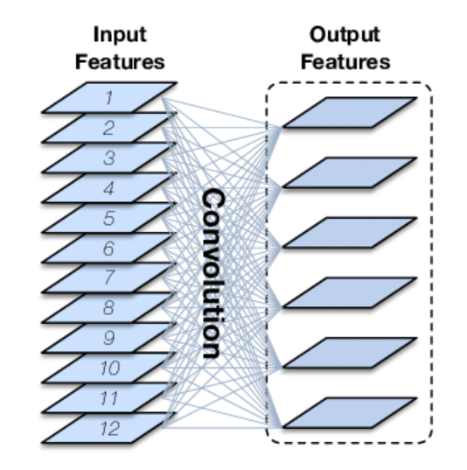
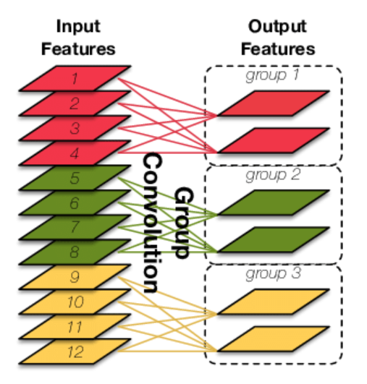
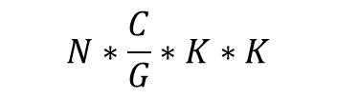





Group Convolution
$$C∗H∗W$$
$$C∗H∗W$$
$$N∗C∗K∗K$$
$$N∗\frac{C}{G}∗K∗K$$
$$N$$
$$N$$

Slide 11
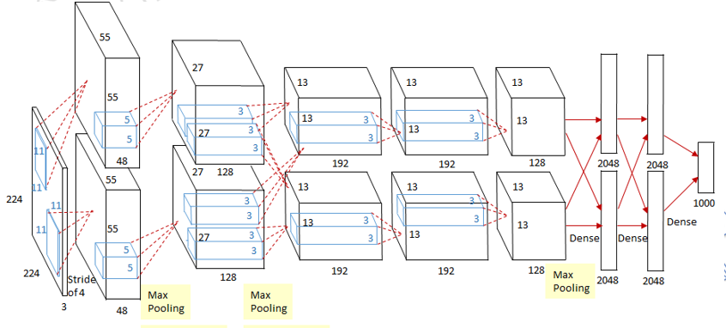
Group Convolution
AlexNet
Group convolution 分组卷积，最早在AlexNet中出现，由于当时的硬件资源有限，训练AlexNet时卷积操作不能全部放在同一个GPU处理，因此作者把feature maps分给多个GPU分别进行处理，最后把多个GPU的结果进行融合。

Slide 12
Group Convolution
Group convolution
motivation&purpose:
分组卷积的思想影响比较深远，当前一些轻量级的SOTA（State Of The Art）网络，都用到了分组卷积的操作，来缓解对单个处理器的压力。

Slide 13
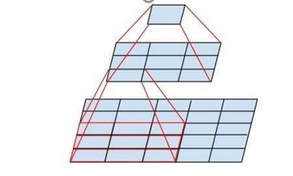
小卷积核
二卷积核一定越大越好吗？
VGG
AlexNet中用到了一些非常大的卷积核，比如11×11、5×5卷积核，之前人们的观念是，卷积核越大，receptive field（感受野）越大，获取到的图片信息越多，因此获得的特征越好。虽说如此，但是大的卷积核会导致计算量的暴增，不利于模型深度的增加，计算性能也会降低。
于是在VGG（最早使用）网络中，利用2个3×3卷积核的组合比1个5×5卷积核的效果更佳，同时参数量（3×3×2 VS 5×5×1）被降低，因此后来3×3卷积核被广泛应用在各种模型中。

Slide 14
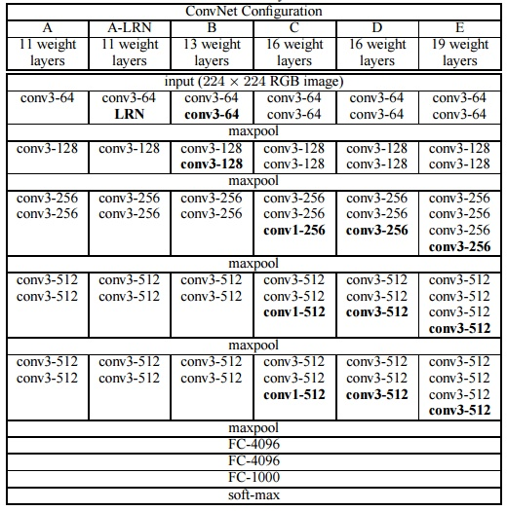
VGG

Slide 15
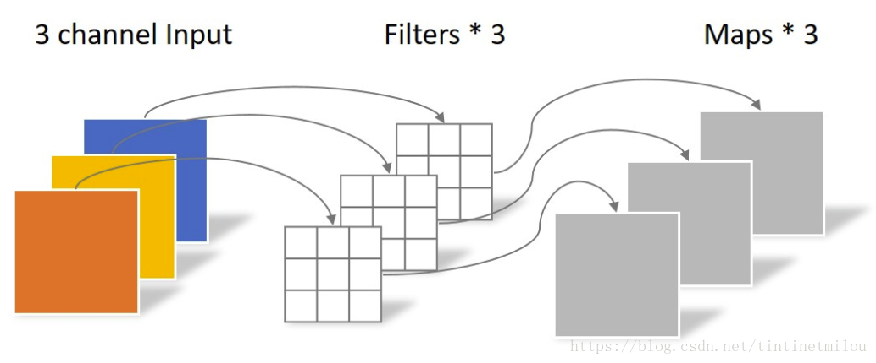
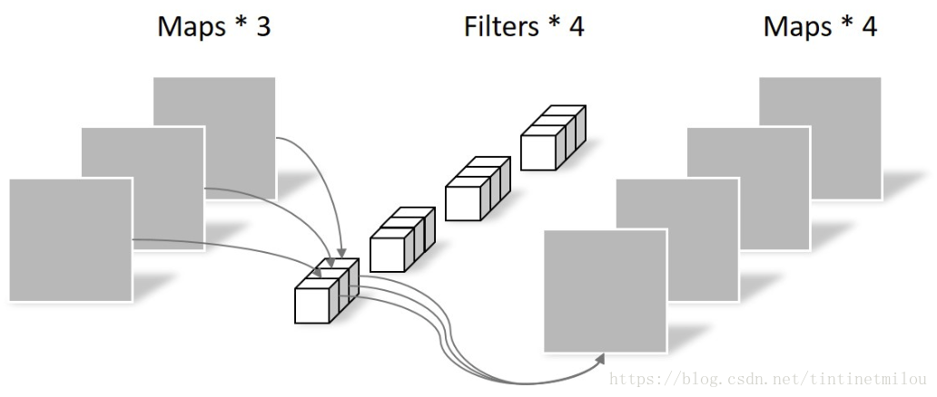
Group Convolution special case
Deepwise Convolution
Pointwise Convolution

Slide 16
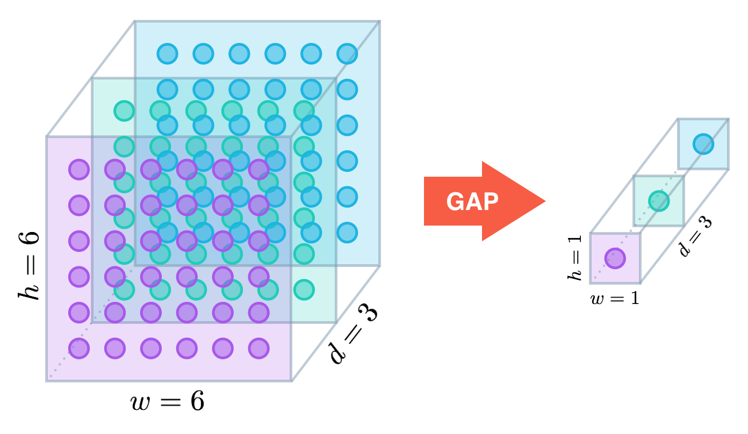
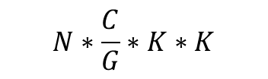


Group Convolution special case
$$N∗\frac{C}{G}∗K∗K$$
$$C∗H∗W$$
$当$G=C=N且K=H=W
Global Average Pooling
Global Depthwise Convolution

Slide 17
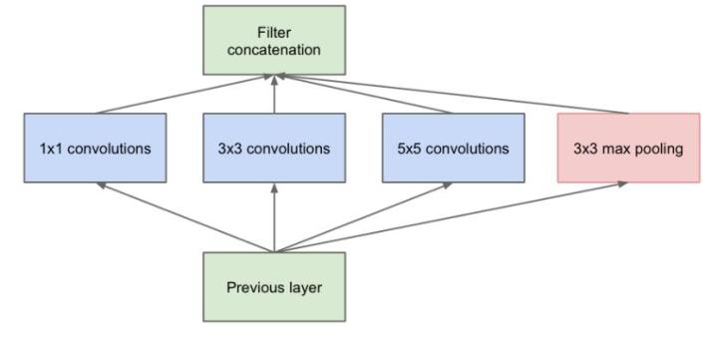
多尺寸卷积
每层卷积只能用每层卷积只能用一种尺寸的卷积核？
GoogleNet
传统的层叠式网络，基本上都是一个个卷积层的堆叠，每层只用一个尺寸的卷积核，例如VGG结构中使用了大量的3×3卷积层。事实上，同一层feature map可以分别使用多个不同尺寸的卷积核，以获得不同尺度的特征，再把这些特征结合起来，得到的特征往往比使用单一卷积核的要好，谷歌的GoogleNet，或者说Inception系列的网络，就使用了多个卷积核的结构：

Slide 18
GoogleNet
advantages:
一个输入的feature map分别同时经过1×1、3×3、5×5的卷积核的处理，得出的特征再组合起来，获得更佳的特征。
disadvantages:
但这个结构会存在一个严重的问题：参数量比单种卷积核要多很多，如此庞大的计算量会使得模型效率低下。

Slide 19
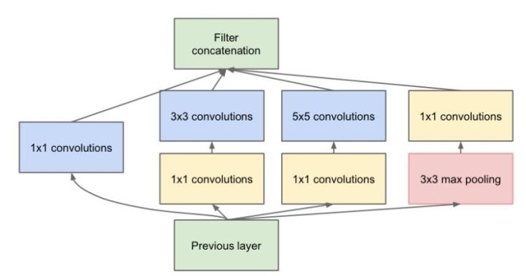

Bottleneck
$$N∗C∗K∗K$$
受到Network In Network中1×1卷积核的启发，为了解决这个问题，他们往Inception结构中加入了一些1×1的卷积核，如图所示：

Slide 20
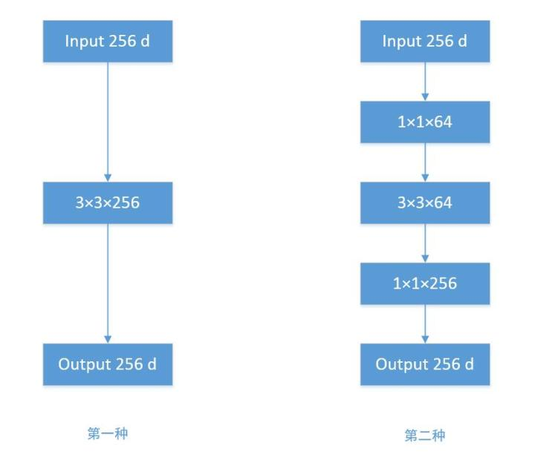
Bottleneck
Bottleneck
假设输入feature map的维度为256维，要求输出维度也是256维。有以下两种操作：
1. 256维的输入直接经过一个3×3×256的卷积层，输出一个256维的feature map，那么参数量为：256×3×3×256 = 589,824
2. 256维的输入先经过一个1×1×64的卷积层，再经过一个3×3×64的卷积层，最后经过一个1×1×256的卷积层，输出256维，参数量为：256×1×1×64 + 64×3×3×64 + 64×1×1×256 = 69,632。足足把第一种操作的参数量降低到九分之一！
1×1卷积核也被认为是影响深远的操作，往后大型的网络为了降低参数量都会应用上1×1卷积核。

Slide 21
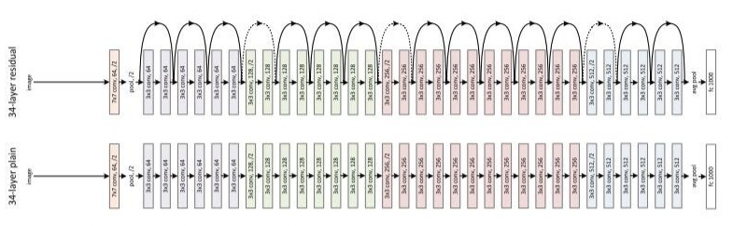
ResNet
五、越深的网络越难训练吗？
——Resnet残差网络
传统的卷积层层叠网络会遇到一个问题，当层数加深时，网络的表现越来越差，很大程度上的原因是因为当层数加深时，梯度消散得越来越严重，以至于反向传播很难训练到浅层的网络。

Slide 22
Resnet残差网络
前向传播：

Slide 23
Resnet残差网络
后向传播：

Slide 24
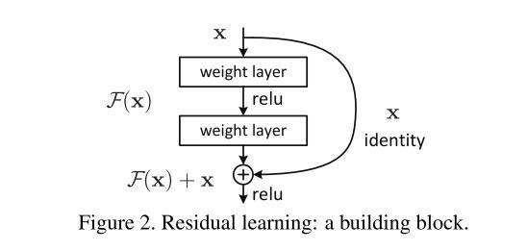
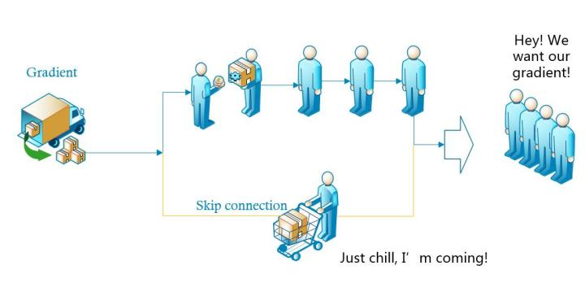
Resnet残差网络
由于多了这条捷径，来自深层的梯度能直接畅通无阻地通过，去到上一层，使得浅层的网络层参数等到有效的训练！

Slide 25
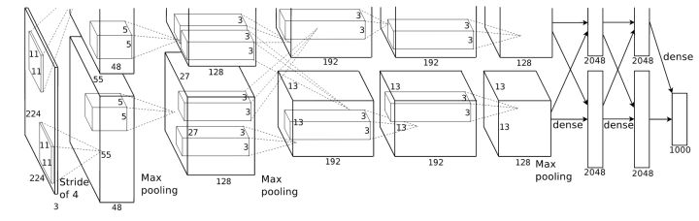
ShuffleNet
七、分组卷积能否对通道进行随机分组？
改进group convolution
在AlexNet的Group Convolution当中，特征的通道被平均分到不同组里面，最后再通过两个全连接层来融合特征，这样一来，就只能在最后时刻才融合不同组之间的特征，对模型的泛化性是相当不利的。

Slide 26
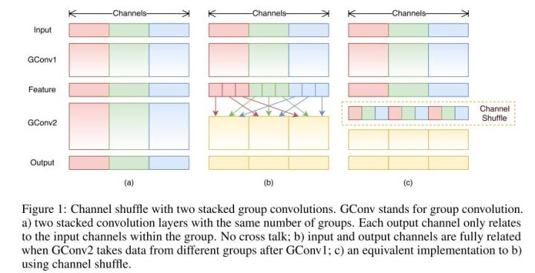
ShuffleNet
ShuffleNet
为了解决这个问题，ShuffleNet在每一次层叠这种Group conv层前，都进行一次channel shuffle，shuffle过的通道被分配到不同组当中。进行完一次group conv之后，再一次channel shuffle，然后分到下一层组卷积当中，以此循环。

Slide 27
SEGNET
Squeeze-and-Excitation
无论是在Inception、DenseNet或者ShuffleNet里面，我们对所有通道产生的特征都是不分权重直接结合的，那为什么要认为所有通道的特征对模型的作用就是相等的呢？

Slide 28
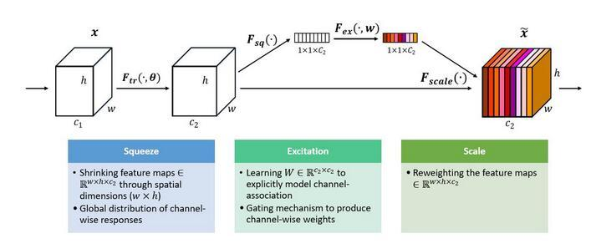
SEGNET
SENet
特征显著性增强
一组特征在上一层被输出，这时候分两条路线，第一条直接通过，第二条首先进行Squeeze操作（Global Average Pooling），把每个通道3维的特征压缩成一个1维，从而得到一个特征通道向量（每个数字代表对应通道的特征）。然后进行Excitation操作，把这一列特征通道向量输入两个全连接层和sigmoid，建模出特征通道间的相关性，得到的输出其实就是每个通道对应的权重，把这些权重通过Scale乘法通道加权到原来的特征上（第一条路），这样就完成了特征通道的权重分配。

Slide 29
Dilated Convolution
九、能否让固定大小的卷积核看到更大范围的区域？
在图像分割领域，图像输入到CNN（典型的网络比如FCN）中，图像分割FCN中有两个关键，一个是pooling减小图像尺寸增大感受野，另一个是upsampling扩大图像尺寸。在先减小再增大尺寸的过程中，肯定有一些信息损失掉了，那么能不能设计一种新的操作，不通过pooling也能有较大的感受野看到更多的信息呢？

Slide 30
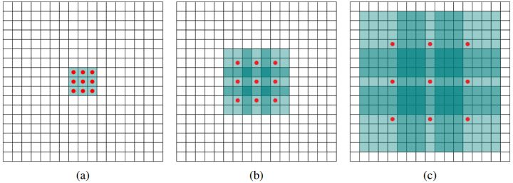
Dilated Convolution
Dilated convolution
dilated convolution的好处是不做pooling损失信息的情况下，加大了感受野，让每个卷积输出都包含较大范围的信息,在图像需要全局信息或者语音文本需要较长的sequence信息依赖的问题中，都能很好的应用dilated conv。

Slide 31
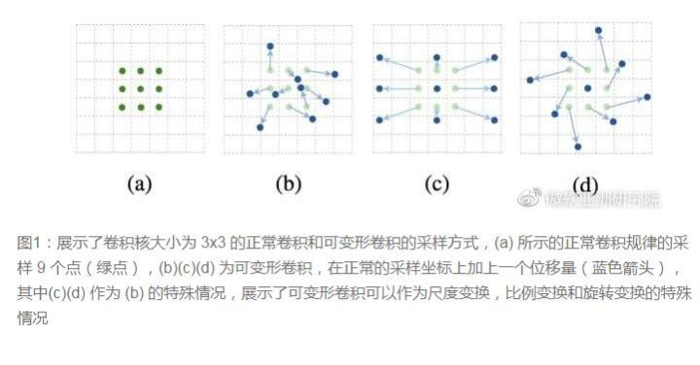
Deformable Convolution
十、卷积核形状一定是矩形吗？
传统的卷积核一般都是长方形或正方形，但MSRA提出了一个相当反直觉的见解，认为卷积核的形状可以是变化的，变形的卷积核能让它只看感兴趣的图像区域 ，这样识别出来的特征更佳。

Slide 32
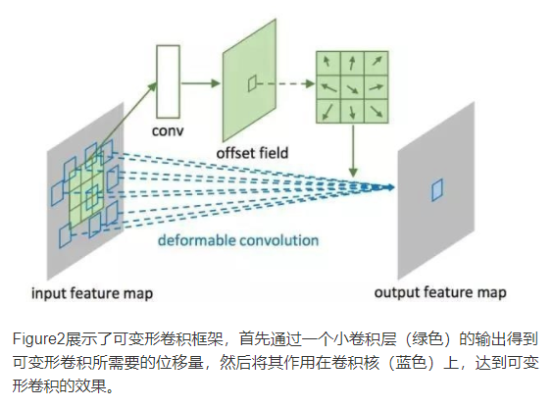
Deformable convolution

Slide 33
conclusion
现在越来越多的CNN模型从巨型网络到轻量化网络一步步演变，模型准确率也越来越高。现在工业界追求的重点已经不是准确率的提升（因为都已经很高了），都聚焦于速度与准确率的trade off，都希望模型又快又准。因此从原来AlexNet、VGGnet，到体积小一点的Inception、Resnet系列，到目前能移植到移动端的mobilenet、ShuffleNet（体积能降低到0.5mb！），我们可以看到这样一些趋势：

Slide 34
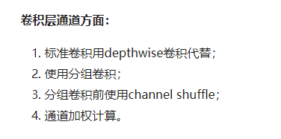
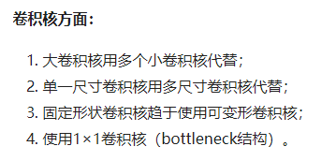
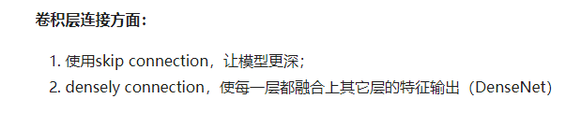
conclusion

